Slide 1
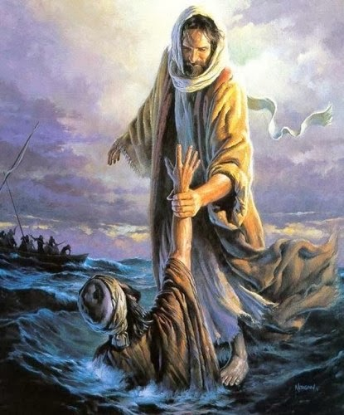
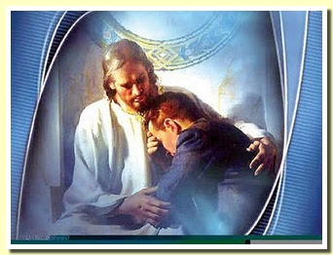
NO TINGUIS POR, QUE JO SÓC AMB TU
Isaïes
Carmen Prat i Martínez
El Pinar de Nuestra Señora
Grup B
Bisbat de Terrassa

Slide 2
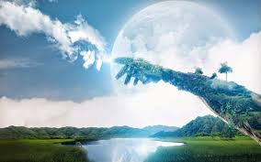
NO TINGUIS POR, QUE JO SÓC AMB TU
(Is: 43,5)
Per què tenim por? Si sabem que Déu ens cuida cada dia, cada hora i cada minut. Si sabem que ell es totpoderós. Si sabem que ell mai ens deixarà sols... Llavors, per què?
!
Òbviament, és difícil confiar en una persona la qual no podem veure ni tocar, però per això l’hem de conèixer, saber QUI és i COM és
Jo crec que tot això és remunta en un tema de confiança. Si tu no confies, tens por. Per exemple quan estàs amb els teus amics i un et diu: tira’t d’esquenes que jo t’agafo. Si ho fem, tendim a desconfiar,i quan ens tirem anem cap endarrere. Això és el mateix.

Slide 3
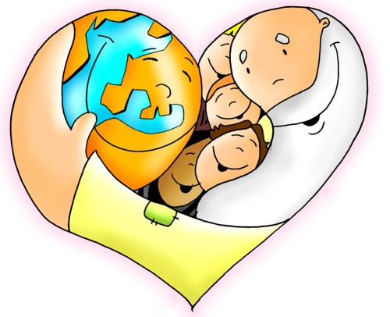
Déu compleix fidelment les seves promeses
(He: 10,23b)
Quan parlem de Déu parlem de fidelitat. Quan Déu et vol concedir una cosa que tu li has demanat, Ell ho fa, per què és UN DÉU DE PROMESAS
Jo segueixo a una Youtuber, que es diu Kika Nieto (de Colòmbia) que és una cristiana de cor. Coneix a Déu, el considera el seu millor amic i el seu pare i el col·loca davant de absolutament totes les coses que fa. Tot li ho ofereix a ell.
Per a mi aquesta noia ha sigut una gran inspiració. Poc a poc he anat coneixent a Déu d’una forma increïble. Aquesta noia sempre diu que Déu “és un Déu de promeses”. Ens explica el que, amb el llarg del temps, he anat entenent. Que Déu compleix les seves promeses. TOTES. Els que hem de començar a aprendre a complir-les som nosaltres.

Slide 4
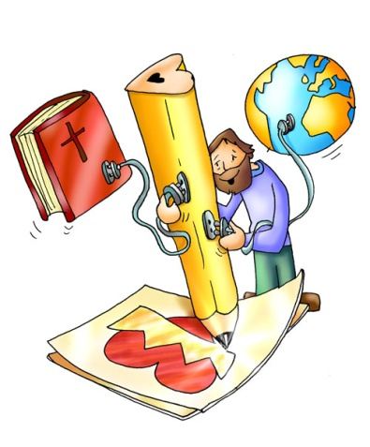
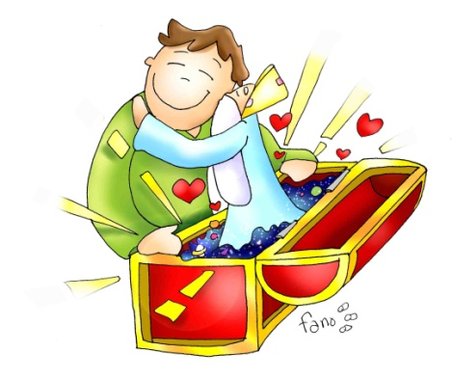
«Com que [Déu] no tenia ningú de més gran per qui jurar, va jurar per ell mateix»
Déu és el «Déu fidel». No sempre podem confiar en els humans, la Bíblia diu que «és impossible que Déu menteixi» (Heb: 6,18) A més, sempre compleix tot allò que es proposa, per al meu bé, per al teu bé i per el bé de la humanitat.
(He: 6,13)
?
Quin és l’error de tot això?
Que no coneixem a Déu! La Bíblia reconeix que hi ha alguns aspectes sobre Déu que són difícils d’entendre per als humans. Per exemple, no podem comprendre del tot l’existència eterna de Déu; simplement, sobrepassen la nostra comprensió. Això, però, no significa que no el puguem conèixer. La Bíblia presenta Déu de manera molt clara. Ell no és incomprensible; al contrari, el Creador vol que el coneguis. La Bíblia diu: «Si el cerques, ell es deixarà trobar» (1 Cròniques [Paralipòmens] 28:9, BCI). Això significa que l’hem de buscar! Òbviament, no és fàcil, hi ha molts misteris. Però amb força de voluntat i amb il·lusió poc a poc aniràs coneixent-l’ho.

Slide 5
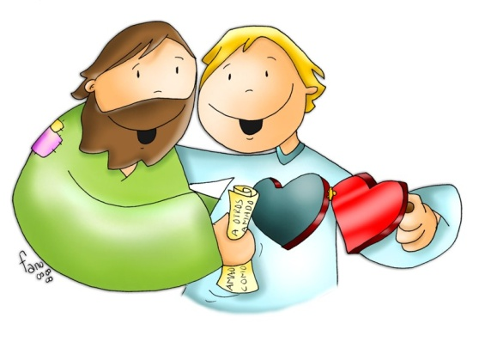
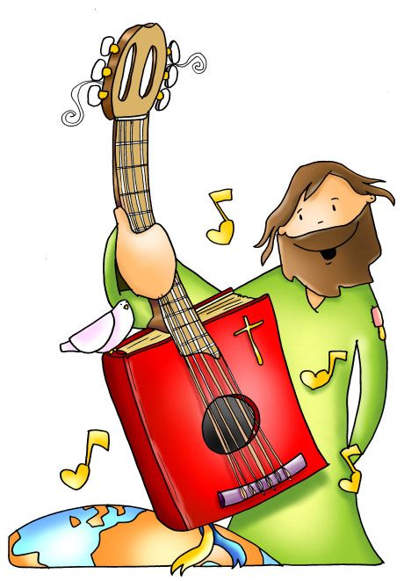
On hi ha amor no hi ha por, ja que l'amor, quan és complet, treu fora la por
Déu és infinit. Déu és infinitament gran. Infinit és el que no té límits, no té fronteres.
Tot el que hi ha en Déu és infinit. Així, “Déu és amor”, és “Déu és amor infinit”.
Els humans tenim límits, que no podem creuar. Justament aquests límits, en la meva opinió, és el que ens fa humans. Déu no te límits. CAP. Si en tingués ja no seria Déu. Si no te límits, i sabem que ens estima infinitament, llavors, aquest amor es l’amor més gran i únic del món.
(1Jn: 4,18)
Entre el bé i el mal, hi ha una ralla molt fina, perquè en qualsevol moment podem pecar. Quan estem amb Déu, però, per molt que pequem sempre trobem la llum i l’amor per on sortir, per què ell està amb nosaltres.
Diem que Déu és amor, i l’amor, segons jo, es l’arma més poderosa que es pot posseir. Per això crec que on hi amor, i més l’amor de Déu és on la por perd tot el seu poder.

Slide 6
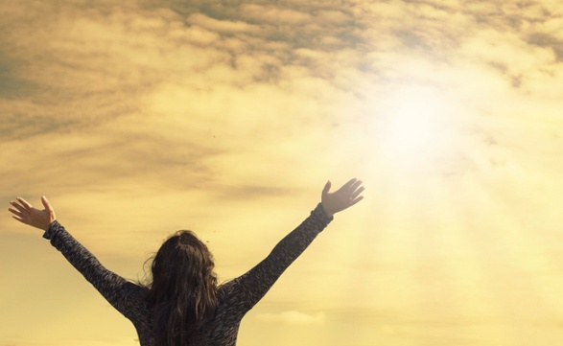
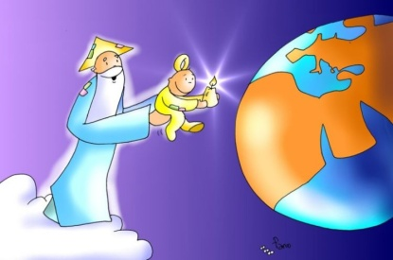
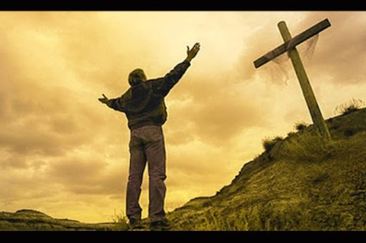
Jesucrist és la nostra esperança
(1Tm 1,1)
Jo que sóc cristiana poso la meva vida en les mans de Déu, i en el seu pla ideal per a mi. Crec en el cel, i en poder trobar-lo a ell i a tota la meva família. Però a vegades penso, tota aquesta gent que no creu en Déu, en que creuen? No creuen en el cel? Llavors, no tenen cap esperança de vida, per al moment de la seva mort? Jo visc amb l’esperança de trobar a Déu i d’anar al cel amb ell. Aquesta és la meva esperança, la que és basa tota en ell.
A vegades quan reflexiono sobre totes les coses que hi ha en el món m’arribo a deprimir. Desastres naturals, corrupció, terrorisme, odi cap a una persona, una comunitat o un col·lectiu, morts, l’escalfament global, racisme, malalties, egoisme.

